Slide 1


Slide 2


Slide 3
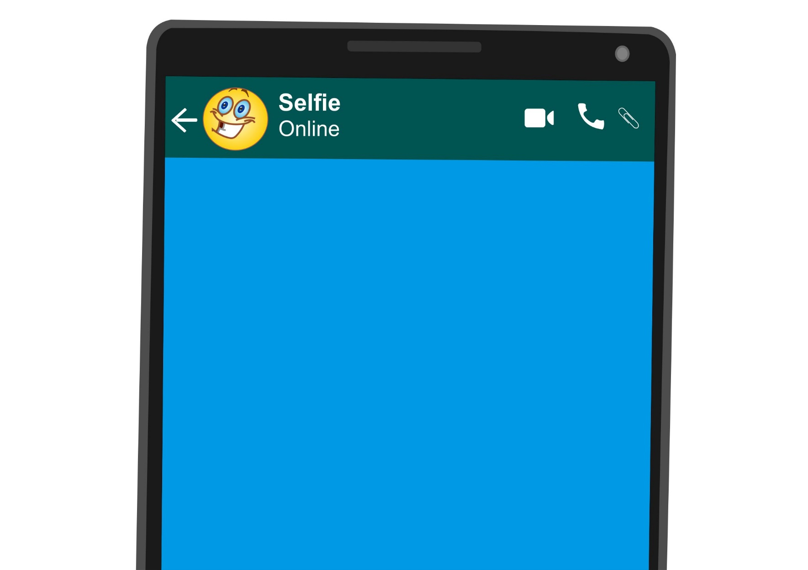







Slide 4




Slide 5

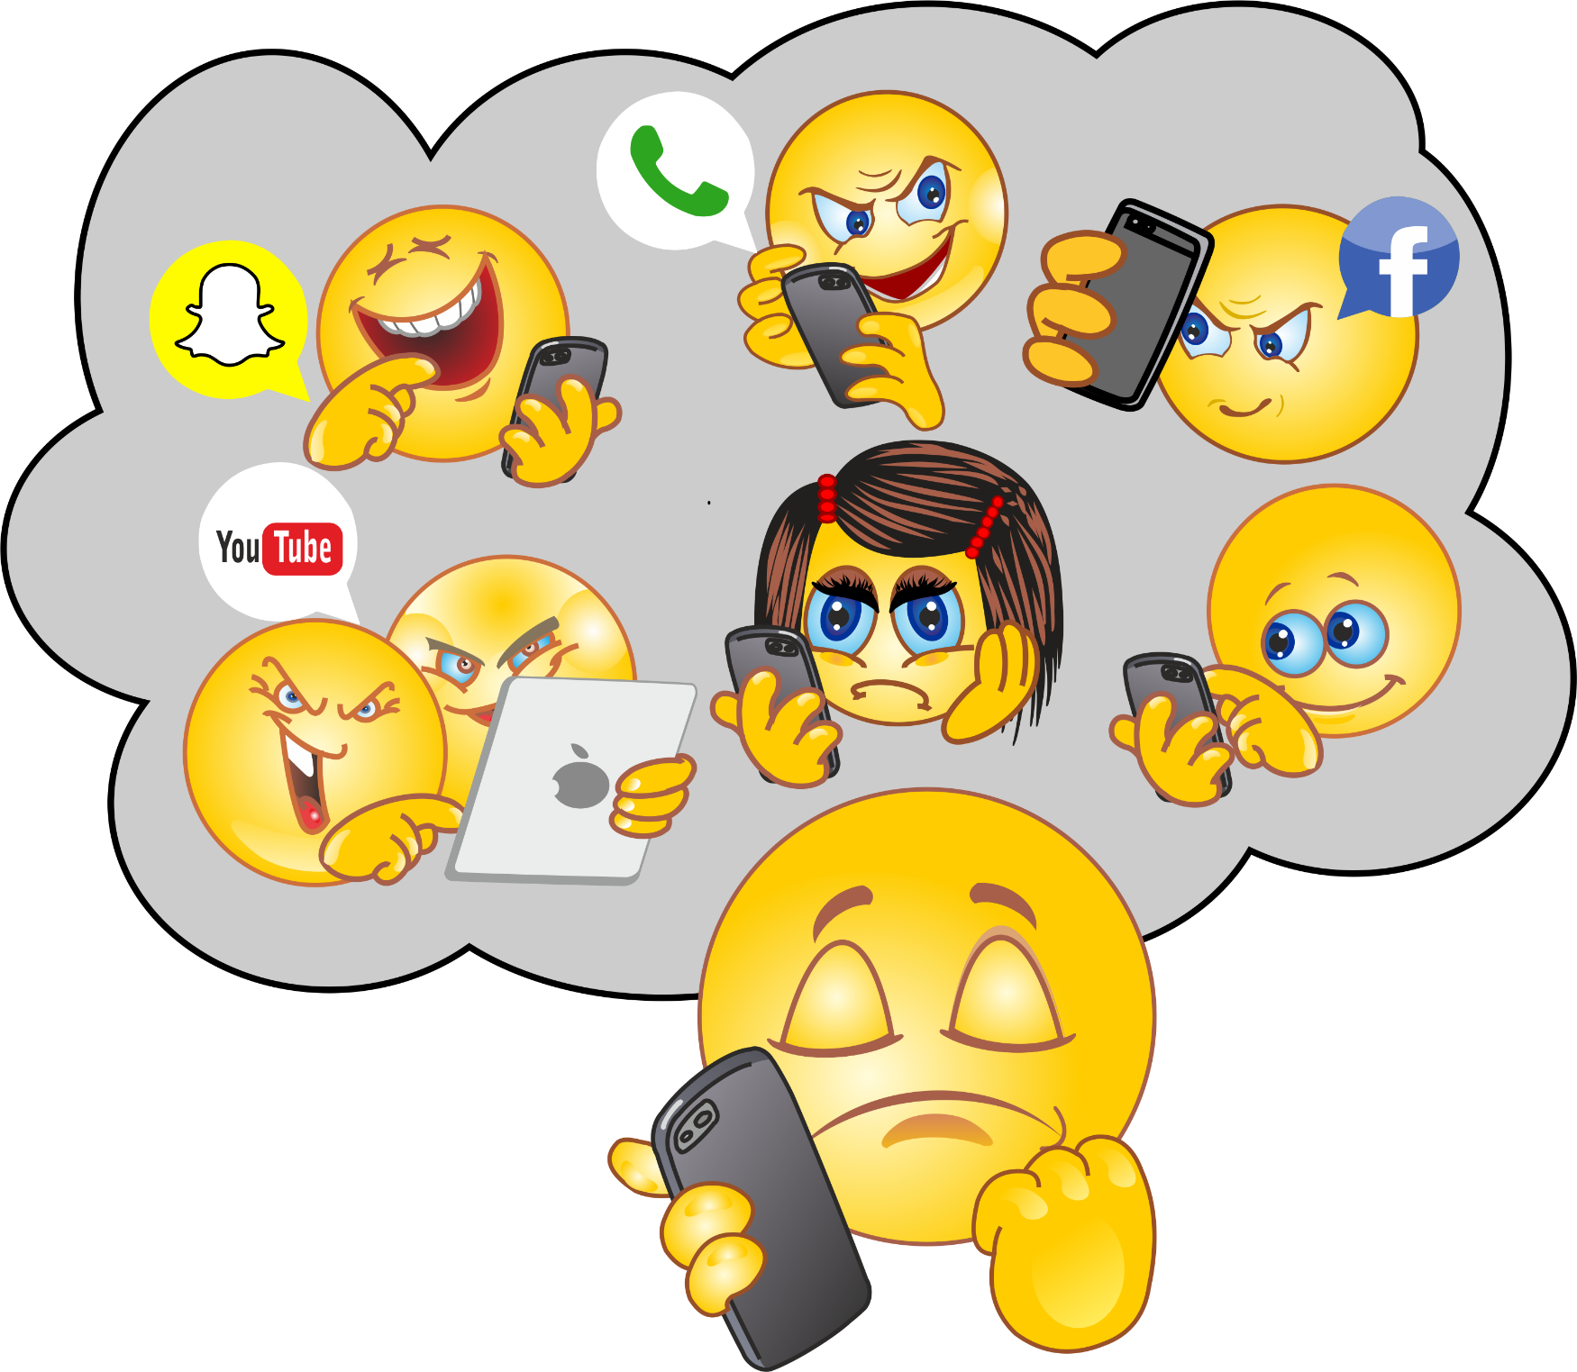

Deel het niet!

Slide 6


